Slide 1
ТЕЛЕКОММУНИКАЦИОННЫЕ СИСТЕМЫ Технологии локальных сетей (с) 2021, Сочинский государственный университет

Slide 2
ТЕЛЕКОММУНИКАЦИЯ
ТЕЛЕКОММУНИКАЦИЯ - передача данных на большие расстояния.
СРЕДСТВА ТЕЛЕКОММУНИКАЦИИ - совокупность технических, программных и организационных средств для передачи данных на большие расстояния.
ТЕЛЕКОММУНИКАЦИОННЫМИ СЕТЯМИ ЯВЛЯЮТСЯ:
Телефонные сети для передачи телефонных данных ( голоса );
Радиосети для передачи аудиоданных;
Телевизионные сети для передачи видеоданных;
Цифровые ( компьютерные ) сети или сети передачи данных ( СПД ) для передачи цифровых ( компьютерных ) данных.
Передача данных в телекоммуникационной сети осуществляется с помощью их физического представления - сигналов.
Для сигналов должна быть предусмотрена среда передачи.

Slide 3
ПЕРЕДАЮЩАЯ СРЕДА
ЛИНИЯ СВЯЗИ - физическая среда, по которой передаются информационные сигналы, формируемые специальными техническими средствами, относящимися к линейному оборудованию ( передатчики, приёмники, усилители, и т.п. ).
ЛИНИИ СВЯЗИ УСЛОВНО РАЗБИТЫ НА ДВА КЛАССА:
кабельные
беспроводные (радиолинии)
На основе линий связи строятся каналы связи.
КАНАЛ СВЯЗИ представляет собой совокупность одной или нескольких линий связи и каналообразующего оборудования, обеспечивающих передачу данных между взаимодействующими абонентами в виде физических сигналов, соответствующих типу линии связи.

Slide 4
ТЕЛЕКОММУНИКАЦИОННАЯ СЕТЬ
ТЕЛЕКОММУНИКАЦИОННАЯ ВЫЧИСЛИТЕЛЬНАЯ СЕТЬ - это сеть обмена и распределенной обработки информации, образуемая множеством взаимосвязанных абонентских систем и средствами связи.
Средства передачи и обработки информации ориентированы в ТЕЛЕКОММУНИКАЦИОННОЙ СЕТИ на коллективное использование общественных ресурсов:
аппаратных;
информационных;
программных.
Передающая среда является общим ресурсом для всех узлов сети. Чтобы получить возможность коллективного доступа к этому ресурсу из узла сети, необходимы специальные механизмы - МЕТОДЫ ДОСТУПА.

Slide 5
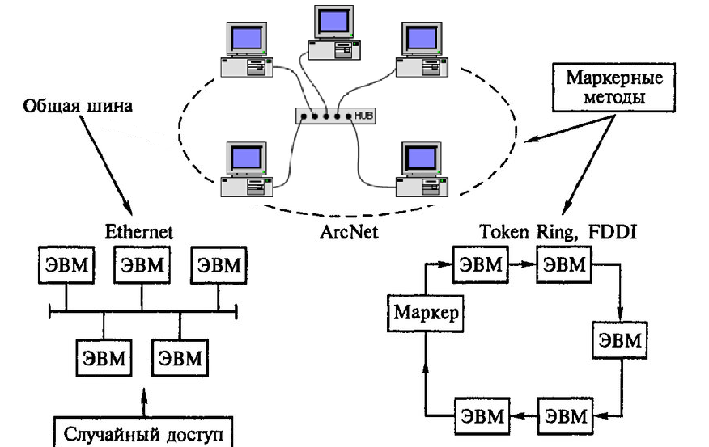
ТЕХНОЛОГИИ ЛОКАЛЬНЫХ СЕТЕЙ.
Метод доступа к передающей среде – это метод, обеспечивающий выполнение совокупности правил, по которым узлы сети получают доступ к передающей среде (например, к общей шине, или радиоканалу и т.п.).

Slide 6
Методы доступа
СУЩЕСТВУЮТ ДВА ОСНОВНЫХ КЛАССА МЕТОДОВ ДОСТУПА:
НЕДЕТЕРМИНИРОВАННЫЕ
ДЕТЕРМИНИРОВАННЫЕ
Случайные методы доступа (децентрализованные или квазислучайные методы) предусматривают конкуренцию всех узлов сети за право передачи.
Маркерные методы (селективная передача):
метод опроса
метод передачи права
Топология сети, метод доступа к передающей среде и метод передачи тесным образом связаны друг с другом. Определяющим компонентом является топология сети.

Slide 7
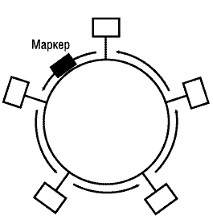
Детерминированные методы доступа
Метод опроса (квантированной передачи) заключается в том, что сервер опрашивает станции и передает полномочие одной из тех станций, которые готовы к передаче. Он используется преимущественно в сетях звездообразной топологии.
Метод передачи права применяется в сетях с кольцевой топологией. Он основан на передаче по сети специального сообщения – МАРКЕРА.
МАРКЕР – служебное сообщение определенного формата, в которое абоненты сети могут помещать свои информационные пакеты.
Маркер циркулирует по кольцу, и любой узел, имеющий данные для передачи, помещает их в свободный маркер, устанавливает признак занятости маркера и передает его по кольцу.
Узел, которому было адресовано сообщение, принимает его, устанавливает признак подтверждения приема информации и отправляет маркер в кольцо. Передающий узел, получив подтверждение, освобождает маркер и отправляет его в сеть. Существуют методы доступа, использующие несколько маркеров.

Slide 8
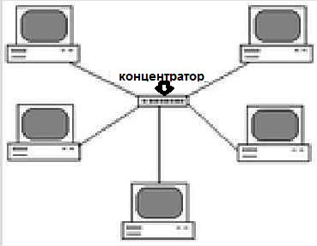
Детерминированные методы доступа
МЕТОД ПЕРЕДАЧИ ПРАВА
МЕТОД ОПРОСА
(КВАНТИРОВАННОЙ ПЕРЕДАЧИ)
ПРИ ДЕТЕРМИНИРОВАННЫХ МЕТОДАХ ДОСТУПА:
передающая среда распределяется между узлами с помощью специального механизма управления, гарантирующего передачу данных узла в течение некоторого, достаточно малого интервала времени.

Slide 9
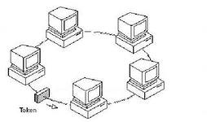
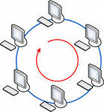
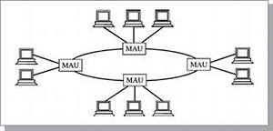
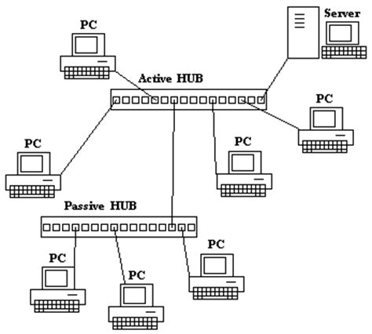
Передача права
опрос

Slide 10
Недетерминированные методы доступа
Для них характерны:
Случайный доступ к передающей среде
Конкуренция всех узлов сети за право передачи
Одновременные попытки передачи со стороны нескольких узлов, в результате чего возникают коллизии
Наиболее распространенным недетерминированным методом доступа является множественный метод доступа с контролем несущей частоты и обнаружением коллизий (CSMA/CD).
CS MA/CD
Carrier Sense Multiple Access Collision Detection
Прослушивание Множественный Обнаружение
несущей доступ коллизий
Контроль несущей частоты заключается в том, что узел, желающий передать сообщение, «прослушивает» передающую среду, ожидая ее освобождения. Если среда свободна, узел начинает передачу.
Самой распространенной технологией, использующей CSMA/CD является Ethernet.

Slide 11
Основы технологии Ethernet
ETHERNET – семейство технологий пакетной передачи данных между устройствами для компьютерных и промышленных сетей.
НАИБОЛЕЕ ПОПУЛЯРНАЯ СРЕДИ СТАНДАРТНЫХ СЕТЕЙ
ИСТОРИЯ
Появиление в 1972 году.
Разработчиком выступила фирма Ксерокс.
Сеть оказалась довольно удачной в 1980 году ее поддержали такие крупнейшие компании как Intel и DEC (они объединились в DIX)
Их стараниями в 1985 году сеть Ethernet стала международным стандартом, ее приняли крупнейшие международные организации по стандартам – IEEE (Institute of Electrical and Electronic Engineers), ECMA (European Computer Manufactures Association).
Этот стандарт получил название IEEE 802.3 – определял 2 режима работы:
Полудуплексный – в любой момент времени абонент сети может выполнять прием либо передачу, но не обе эти задачи
Полнодуплексный – в любой момент времени абонент сети может выполнять одновременно прием и передачу данных

Slide 12
Основы технологии Ethernet
Стандарты Ethernet определяют проводные соединения и электрические сигналы на физическом уровне, формат кадров и протоколы управления доступом к среде — на канальном уровне модели OSI.
Ethernet стал самой распространённой технологией ЛВС в середине 1990-х годов, вытеснив такие технологии, как TokenRing и ARCNET.
В обоих режимах, описанных в стандарте IEEE 802.3 используется множественный доступ к моноканалу типа шина с обнаружением конфликтов и контролем передачи, так называемый метод доступа CSMA/CD.
ФОРМАТ КАДРА ETHERNET

Slide 13
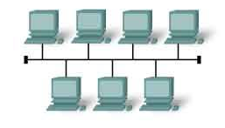
Основы технологии Ethernet
Название «Ethernet» (буквально «эфирная сеть» или «среда сети») отражает первоначальный принцип работы этой технологии: всё, передаваемое одним узлом, одновременно принимается всеми остальными.
В настоящее время практически всегда подключение происходит через коммутаторы (switch), так что кадры, отправляемые одним узлом, доходят лишь до адресата (исключение составляют передачи на широковещательный адрес) — это повышает скорость работы и безопасность сети.

Slide 14
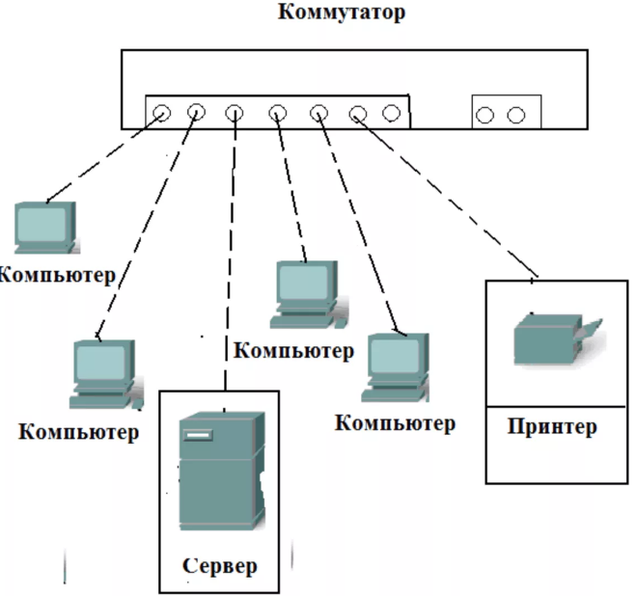
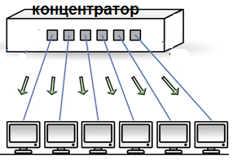
Основы технологии Ethernet
Этот метод используется исключительно в сетях с общей шиной.
Метод доступа CSMА/CD и все временные параметры Ethernet остаются одними и теми же для любой спецификации физической среды.
Все компьютеры такой сети имеют непосредственный доступ к общей шине, поэтому она может быть использована для передачи данных между любыми двумя узлами сети. Простота схемы подключения – это один из факторов, определивший успех стандарта Ethernet.

Slide 15
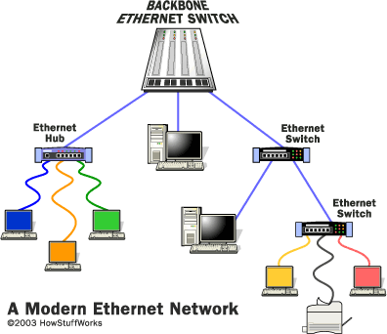
РЕЖИМ КОЛЛЕКТИВНОГО ДОСТУПА (MULTIPLY ACCESS)
Говорят, что кабель, к которому подключены все станции, работает в режиме коллективного доступа (Multiply Access), то есть все данные, передаваемые по сети помещаются в кадры определенной структуры и снабжаются уникальным адресом станции назначения. Затем кадр передается по кабелю, все станции, подключенные к кабелю, могут распознать факт передачи кадра. И та станция, которая узнает собственный адрес в заголовке кадра, записывает его содержимое в свой внутренний буфер, обрабатывает полученные данные и посылает по кабелю кадра ответ.

Slide 16
ПРОСЛУШИВАНИЕ НЕСУЩЕЙ (CARRIER SENSE )
Адрес станции источника так же включен в исходный кадр, поэтому станция получатель знает, кому нужно послать ответ.
При описанном подходе возможна ситуация, когда две станции одновременно пытаются передать кадр данных по общему кабелю.
Для уменьшения вероятности этой ситуации предусмотрен следующий алгоритм:
непосредственно перед отправкой кадра передающая станция слушает кабель, то есть принимает и анализирует возникающие на нем электрические сигналы;
обнаруживает, не передается ли уже по кабелю кадр данных от другой станции;
если опознается несущая, то станция откладывает передачу своего кадра до окончания чужой передачи;
после окончания чужой передачи пытается вновь его передать.

Slide 17
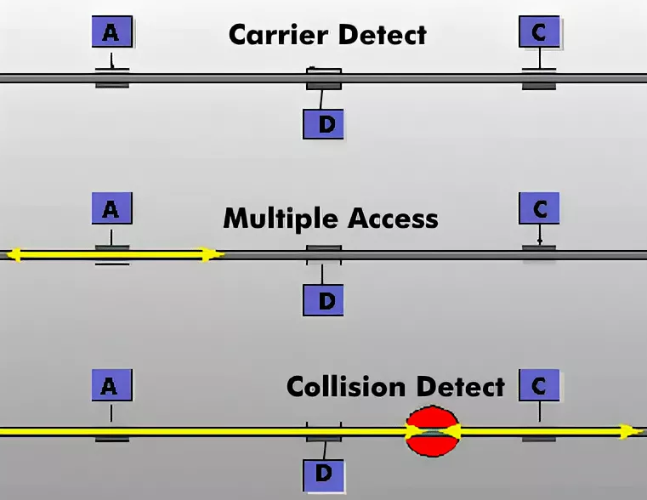
ОБНАРУЖЕНИЕ КОЛЛИЗИИ (COLLISION DETECTION)
При таком алгоритме есть вероятность, когда две станции могут одновременно решить, что по шине в данный момент времени нет передачи и начать одновременно передавать свои кадры
Говорят, что при этом происходит коллизия. Так как содержимое обоих кадров сталкивается на общем кабеле, что приводит к искажению информации.

Slide 18
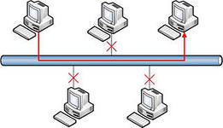
КОЛЛИЗИЯ
ОБРАБОТКА КОЛЛИЗИИ:
все станции одновременно наблюдают за возникающими на кабеле сигналами;
если передаваемые и наблюдаемые сигналы отличаются, то фиксируется обнаружение коллизии;
после обнаружения коллизии передающая станция обязана прекратить передачу и ожидать в течение короткого случайного интервала времени;
затем снова может сделать попытку передачи данных.

Slide 19
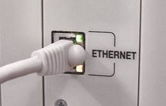
СТАНДАРТ ETHERNET
Стандарту Ethernet удовлетворяли и некоторые другие сети, так как уровень его детализации невысок, в результате цепи стандарта IEEE 802.3 нередко были несовместимы между собой как по конструктивным, так и по электрическим характеристикам.
В последнее время стандарт IEEE 802.3 считается стандартом именно сети Ethernet.
Основные характеристики стандарта
IEEE 802.3:
Топология «шина»
Среда передачи данных – коаксиальный кабель
Скорость передачи данных – 10мбит/с
Максимальная длина сети – 5 км
Максимальное количество абонентов – до 1024
Длина сегмента сети – до 500м
Количество абонентов на одном сегменте – до 100
Метод доступа – CSMА/CD

Slide 20
СТАНДАРТ ETHERNET
Между стандартами IEEE 802.3 и Ethernet существуют незначительные отличия. Но о них предпочитают не вспоминать
Сеть Ethernet сейчас наиболее популярна в мире (более 90% рынка), предположительно такой она и останется в ближайшие годы. Этому способствовало:
с самого начала характеристики, параметры, протоколы сети были открыты.
Поэтому огромное число производителей во всем мире стали выпускать аппаратуру Ethernet, полностью совместимую между собой.

Slide 21
СТАНДАРТ ETHERNET
Сеть Ethernet:
не отличается рекордными характеристиками
не отличается оптимальными алгоритмами
уступает по ряду параметров другим стандартным сетям
ЕЕ УСПЕХ В:
открытости ее параметров;
мощной поддержке;
высочайшему уровню стандартизации;
огромным объемам выпуска технических средств.
Ethernet выгодно выделяется среди других стандартных сетей. И поэтому любую другую сетевую технологию принято сравнивать именно с Ethernet.

Slide 22
РАЗНОВИДНОСТИ ETHERNET
В зависимости от скорости передачи данных и передающей среды существует несколько вариантов технологии. Независимо от способа передачи, стек сетевого протокола и программы работают одинаково практически во всех нижеперечисленных вариантах.
В дополнение к основному стандарту многие производители рекомендуют пользоваться, для увеличения расстояния между точками, волоконно-оптическим кабелем.
ОСНОВНОЙ ПРИЧИНОЙ ПЕРЕХОДА НА ОПТИЧЕСКИЙ КАБЕЛЬ БЫЛА НЕОБХОДИМОСТЬ УВЕЛИЧИТЬ ДЛИНУ СЕГМЕНТА БЕЗ ПОВТОРИТЕЛЕЙ

Slide 23
РАННИЕ МОДИФИКАЦИИ ETHERNET
Xerox Ethernet — оригинальная технология, скорость 3 Мбит/с, существовала в двух вариантах Version 1 и Version 2, формат кадра последней версии до сих пор имеет широкое применение.
1BROAD36 — широкого распространения не получил. Один из первых стандартов, позволяющий работать на больших расстояниях. В качестве среды передачи данных использовался коаксиальный кабель.
1BASE5 — первая модификация, использующая витую пару. Работал на скорости 1 Мбит/с, но не нашёл коммерческого применения.

Slide 24
10 МБИТ/С ETHERNET
10BASE5, IEEE 802.3 ( «Толстый Ethernet») — первоначальная разработка технологии со скоростью передачи данных 10 Мбит/с. Использует коаксиальный кабель с волновым сопротивлением 50 Ом (RG-8), с максимальной длиной сегмента 500 метров.
10BASE2, IEEE 802.3a (называемый «Тонкий Ethernet») — максимальная длина сегмента 185 метров, компьютеры присоединялись один к другому, для подключения кабеля к сетевой карте нужен T-коннектор, а на кабеле должен быть BNC-коннектор. Многие годы этот стандарт был основным для технологии Ethernet.
StarLAN 10 — Первая разработка, использующая витую пару для передачи данных на скорости 10 Мбит/с.
FOIRL — (акроним от англ. Fiber-optic inter-repeater link). Базовый стандарт для технологии Ethernet, использующий для передачи данных оптический кабель. Максимальное расстояние передачи данных без повторителя — 1 км.
10BASE-F, IEEE 802.3j — Основной термин для обозначения семейства 10 Мбит/с ethernet-стандартов, использующих оптический кабель на расстоянии до 2.
10BASE-FL (Fiber Link) — Улучшенная версия стандарта FOIRL. Улучшение коснулось увеличения длины сегмента до 2 км.

Slide 25
БЫСТРЫЙ ETHERNET (FAST ETHERNET, 100 МБИТ/С)
100BASE-T — общий термин для обозначения стандартов, использующих в качестве среды передачи данных витую пару. Длина сегмента — до 100 метров.
100BASE-TX, IEEE 802.3u — развитие стандарта 10BASE-T для использования в сетях топологии «звезда». Поддерживается дуплексная передача данных, расстояние до 100 м.
100BASE-FX — стандарт, использующий многомодовое волокно. Максимальная длина сегмента — 400 метров в полудуплексе (для гарантированного обнаружения коллизий) или 2 километра в полном дуплексе.
100BASE-SX — стандарт, использующий многомодовое волокно. Максимальная длина ограничена только величиной затухания в оптическом кабеле и мощностью передатчиков, по разным материалам, от 2 до 10 километров.
100BASE-FX WDM — стандарт, использующий одномодовое волокно. Максимальная длина ограничена только величиной затухания в волоконно-оптическом кабеле и мощностью передатчиков.

Slide 26
ГИГАБИТНЫЙ ETHERNET (GIGABIT ETHERNET, 1 ГБИТ/С)
1000BASE-T, IEEE 802.3ab — основной гигабитный стандарт (1999 г.), использует витую пару
1000BASE-SX, IEEE 802.3z — стандарт, использующий многомодовое волокно с длиной волны равной 850 нм. Дальность прохождения сигнала составляет до 550 метров.
1000BASE-LX, IEEE 802.3z — стандарт, использующий одномодовое или многомодовое оптическое волокно с длиной волны, равной 1310 нм. Дальность прохождения сигнала зависит только от типа используемых приёмопередатчиков и, как правило, составляет для одномодового оптического волокна до 5 км и для многомодового оптического волокна до 550 метров.
1000BASE-CX — стандарт для коротких расстояний (до 25 метров), использующий 2-парный экранированный кабель.
1000BASE-LH — стандарт, использующий одномодовое волокно. Дальность прохождения сигнала без повторителя — до 100 километров.

Slide 27
10-ГИГАБИТНЫЙ ETHERNET (10G ETHERNET, 10 ГБИТ/С)
Стандарт 10-гигабитного Ethernet включает в себя семь стандартов физической среды для LAN, MAN и WAN. В настоящее время он описывается поправкой IEEE 802.3ae и должен войти в следующую ревизию стандарта IEEE 802.3.
10GBASE-CX4 — технология 10-гигабитного Ethernet для коротких расстояний (до 15 метров), используется медный кабель CX4.
10GBASE-SR — технология 10-гигабитного Ethernet для коротких расстояний (до 26 или 82 метров, в зависимости от типа кабеля), используется многомодовое волокно.
10GBASE-LX4 — использует уплотнение по длине волны для поддержки расстояний от 240 до 300 метров по многомодовому волокну. Может поддерживать расстояния до 10 км при использовании одномодового волокна.
10GBASE-KR — технология 10-гигабитного Ethernet для кросс-плат (backplane/midplane) модульных коммутаторов/маршрутизаторов и серверов (Modular/Blade).

Slide 28
40-ГИГАБИТНЫЙ И 100-ГИГАБИТНЫЙ ETHERNET
В дальнейшем есть необходимость реализации двух новых стандартов для следующих поколений Ethernet:
40 Gigabit Ethernet (или 40GbE)
100 Gigabit Ethernet (или 100GbE)
В настоящее время серверы, высокопроизводительные вычислительные кластеры и т.д. используют технологии 1GbE и 10GbE.

Slide 29
ПЕРСПЕКТИВЫ (TERABIT ETHERNET)
Технология Ethernet со скоростью передачи ~1 Тбит/с.
Терабитный Ethernet (TbE) — условное понятие для обозначения будущих стандартов компьютерной сети Ethernet, работающих на скоростях выше 100 гигабит в секунду. В частности, 200 и 400 гигабитные стандарты разрабатываются группой IEEE P802.3bs и используют подходы, сходные со 100-гигабитным стандартом
Чтобы реализовать Ethernet 1 Тбит/с, необходимо преодолеть множество ограничений, включая 1550-нанометровые лазеры и модуляцию с частотой 15 ГГц.
ДЛЯ БУДУЩЕЙ СЕТИ НУЖНЫ:
новые схемы модуляции;
новое оптоволокно;
новые лазеры;
новая сетевая архитектура.
Возможно, оптические сети будущего должны будут использовать волокно с вакуумной сердцевиной или углеродные волокна вместо кварцевых. Операторы должны будут внедрять больше полностью оптических устройств и оптику в свободном пространстве (безволоконную).

Slide 30
Стандартизация сетевых разработок
С появлением локальных сетей было разработано несколько сот самых разных сетевых разработок.
Заметное распространение получили немногие
ПРИЧИНЫ:
высокий уровень стандартизации принципов организации сети
поддержка их известными компаниями
СТАНДАРТНЫЕ СЕТИ:
обладают рекордными характеристиками
обеспечивают наиболее оптимальные режимы обмена
ИЗВЕСТНЫЕ КОМПАНИИ МОГУТ ОБЕСПЕЧИТЬ:
большие объемы выпуска их аппаратуры
не высокую стоимость
ПРЕИМУЩЕСТВА
Производители программных средств ориентируется на самые распространенные сети, поэтому пользователь, выбирающий стандартные сети, имеет полную гарантию совместимости аппаратуры и программы.

Slide 31
ТЕНДЕНЦИИ:
уменьшение кол-во типов сетей
увеличение скорости в локальных сетях до 1000 – 10000Мбит/сек
применения самых передовых технологий
проведения дорогих научных исследований
РЕЗУЛЬТАТ:
Следовать тенденциям времени могут позволить себе только крупнейшие фирмы, которые поддерживают свои стандартные сети и их более совершенные разновидности
большинство потребителей уже установили у себя какие-то сети и не желают сразу и полностью заменять сетевое оборудование
По прогнозу в ближайшем будущем вряд ли стоит ожидать того, что будут приняты принципиально новые стандарты.

